Slide 1
第一部分 专题复习篇
专题12
力学、热学实验（一）

Slide 2
高考中常涉及的力学实验有：研究匀变速直线运动、验证力的平行四边形定则、探究弹力与弹簧伸长量的关系、探究加速度与力和质量的关系、探究动能定理和验证机械能守恒定律、验证动量守恒定律、用油膜法估测分子的大小．近几年力学实验中与纸带处理相关的实验、力学创新实验是高考的热点内容，以分组或演示实验为背景，考查对实验方法的
高
考定位

Slide 3
领悟情况，灵活运用学过的实验方法设计新的实验是高考实验题的新趋势．要求考生掌握常规实验的数据处理方法，能将课本中分组实验和演示实验的实验原理、实验方法迁移到新的背景中，深刻理解物理概念和规律，并能灵活运用，要求考生有较强的创新能力．
高
考定位

Slide 4
考题1 研究匀变速直线运动
考题2 探究弹力和弹簧伸长量的关系
考题3 验证力的平行四边形定则
考题4 探究加速度与力、质量的关系
目录索引

Slide 5
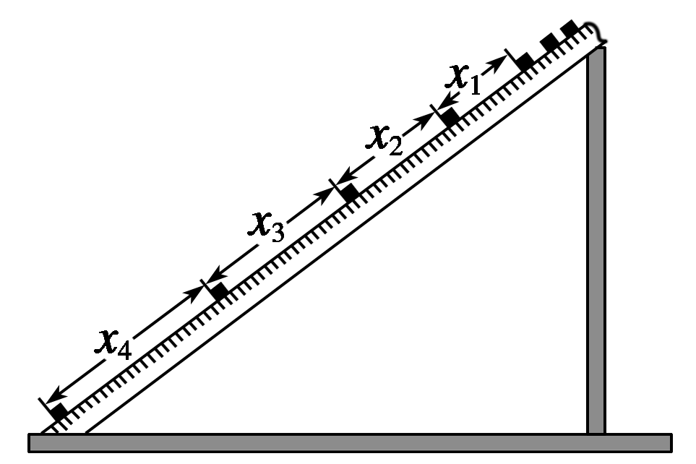
考题1 研究匀变速直线运动
(2014·全国大纲·22)现用频闪照相方法
来研究物块的变速运动.在一小物块沿斜面向下
运动的过程中，用频闪相机拍摄的不同时刻物
块的位置如图1所示.拍摄时频闪频率是10 Hz，通
过斜面上固定的刻度尺读取的5个连续影像间的距离依次为x₁、x₂、x₃、x₄.已知斜面顶端的高度h和斜面的长度s.数据如下表所示.重力加速度大小g＝9.80 m/s².
例 1
图1

Slide 6
单位：cm
根据表中数据，完成下列填空：
(1)物块的加速度a＝________ m/s²(保留3位有效数字)
(2)因为________，可知斜面是粗糙的.
解析 (1)根据匀变速直线运动的推论，利用逐差法，得
x₃－x₁＝2a₁T²
x₄－x₂＝2a₂T²
x₁ | x₂ | x₃ | x₄ | h | s
10.76 | 15.05 | 19.34 | 23.65 | 48.00 | 80.00

Slide 7
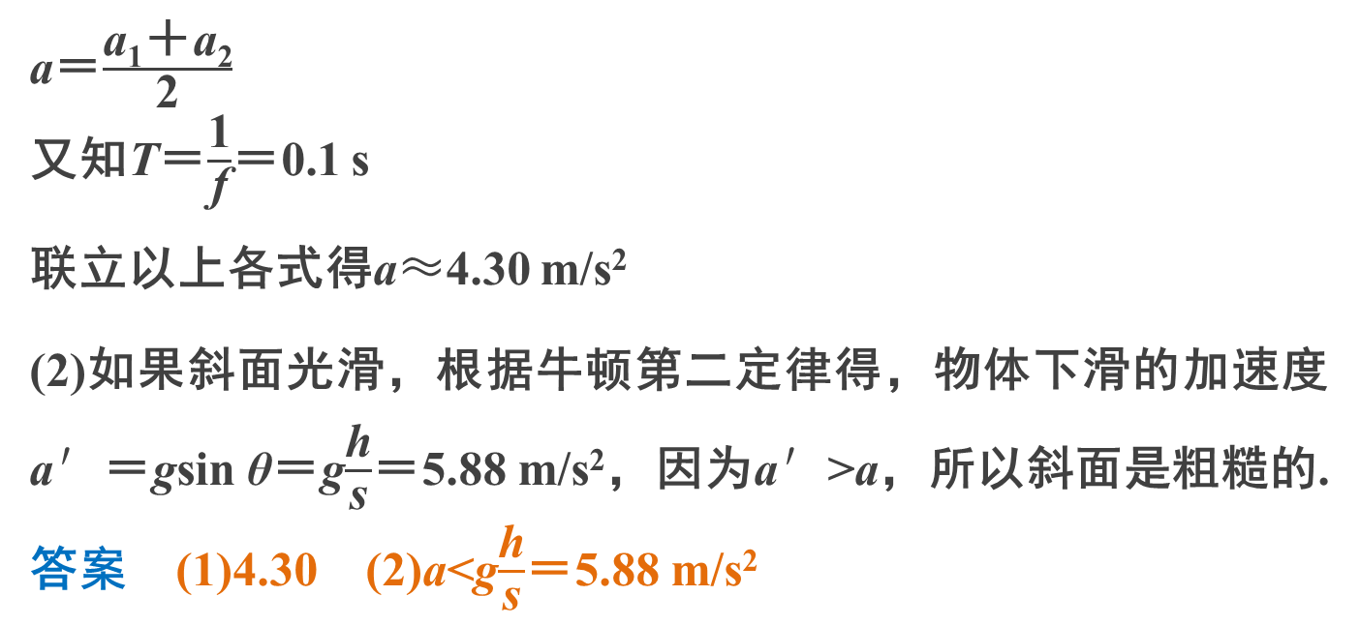
a＝$\frac{\text{a}\text{1}\text{＋}\text{a}\text{2}}{\text{2}}$
又知T＝$\frac{\text{1}}{\text{f}}$＝0.1 s
联立以上各式得a≈4.30 m/s²
(2)如果斜面光滑，根据牛顿第二定律得，物体下滑的加速度a′＝gsin θ＝g$\frac{\text{h}}{\text{s}}$＝5.88 m/s²，因为a′>a，所以斜面是粗糙的.
答案 (1)4.30 (2)a<g$\frac{\text{h}}{\text{s}}$＝5.88 m/s²

Slide 8
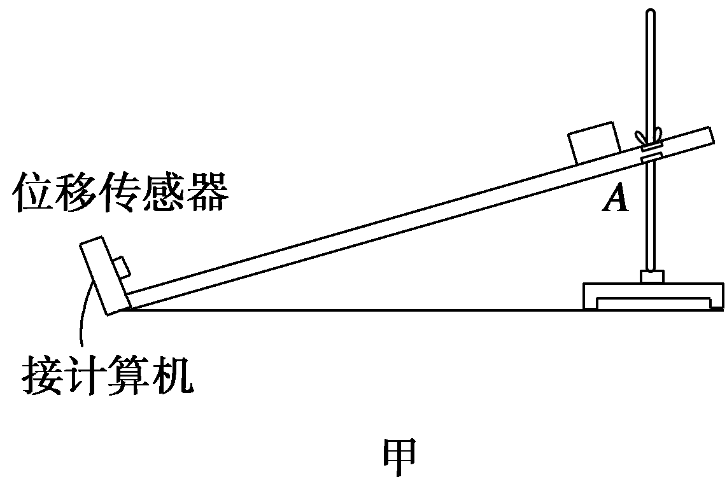
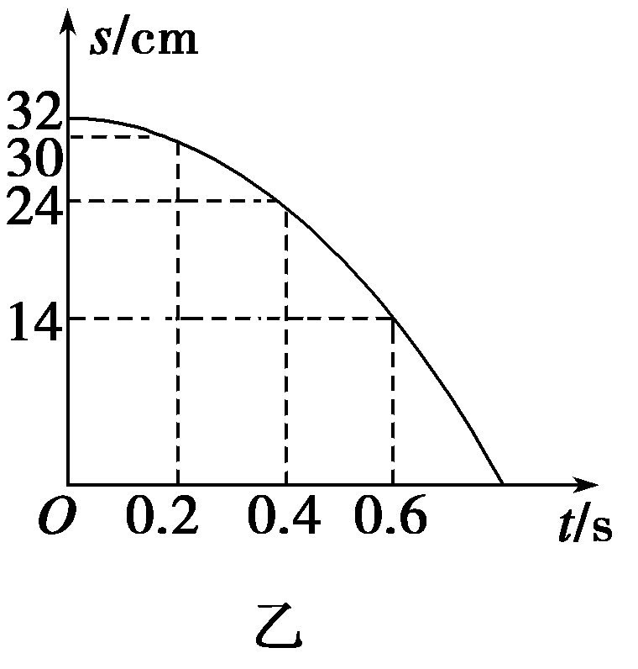
突破训练
1.为了测量木块与木板间动摩擦因数μ，某小组使用位移传感器设计了如图2甲所示实验装置，让木块从倾斜木板上一点A由静止释放，位移传感器可以测出木块到传感器的距离.位移传感器连接计算机，描绘出滑块相对传感器的位移s随时间t的变化规律，如图乙所示.
图2

Slide 9
(1)根据上述图线，计算0.4 s时木块的速度v＝______ m/s，木块加速度a＝________ m/s²；
(2)为了测定动摩擦因数μ，还需要测量的量是________；(已知当地的重力加速度g)
(3)为了提高木块与木板间动摩擦因数μ的测量精度，下列措施可行的是________.
A.A点与传感器距离适当大些
B.木板的倾角越大越好
C.选择体积较大的空心木块
D.传感器开始计时的时刻必须是木块从A点释放的时刻

Slide 10
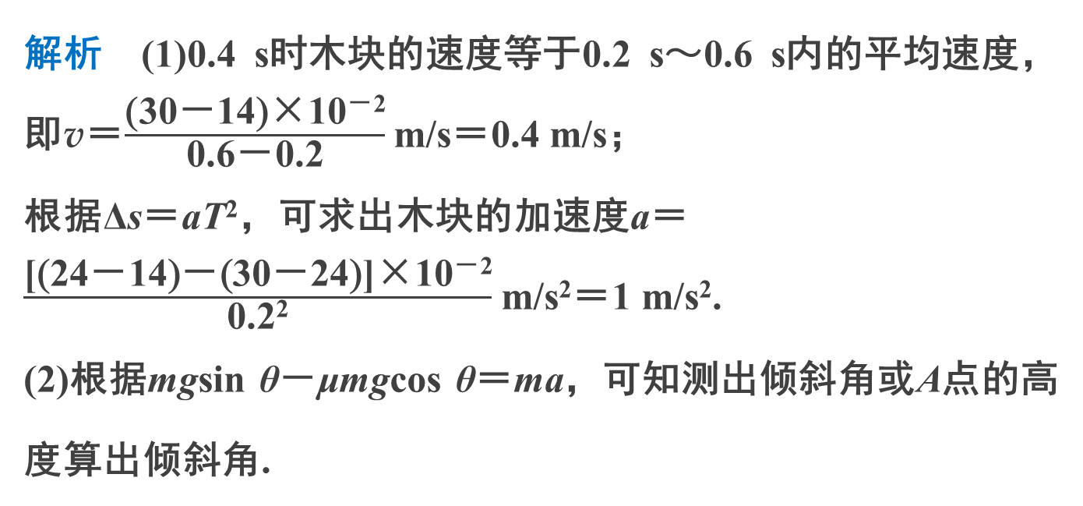
解析 (1)0.4 s时木块的速度等于0.2 s～0.6 s内的平均速度，即v＝$\frac{\text{(}\text{30}\text{－}\text{14}\text{)}\text{×}\text{10}\text{－}\text{2}}{\text{0.6}\text{－}\text{0.2}}$ m/s＝0.4 m/s；
根据Δs＝aT²，可求出木块的加速度a＝
$\frac{\text{[}\text{(}\text{24}\text{－}\text{14}\text{)}\text{－}\text{(}\text{30}\text{－}\text{24}\text{)}\text{]}\text{×}\text{10}\text{－}\text{2}}{\text{0.2}\text{2}}$ m/s²＝1 m/s².
(2)根据mgsin θ－μmgcos θ＝ma，可知测出倾斜角或A点的高度算出倾斜角.

Slide 11

(3)当A点与传感器距离适当大些，可测出多组数据，求平均值，能提高测量精度，A正确；
倾斜角越大，测得的数据越少，不利于提高测量精度，B错误；
若选择体积较大的空心木块，在下降过程中，受空气阻力变大，影响了动摩擦因数的测量，C错误；
传感器开始计时的时刻不一定是从A点释放的时刻，只要根据中间一段的Δs＝aT²，就可算出加速度，D错误.
答案 (1)0.4 1 (2)斜面倾角(或A点的高度) (3)A

Slide 12
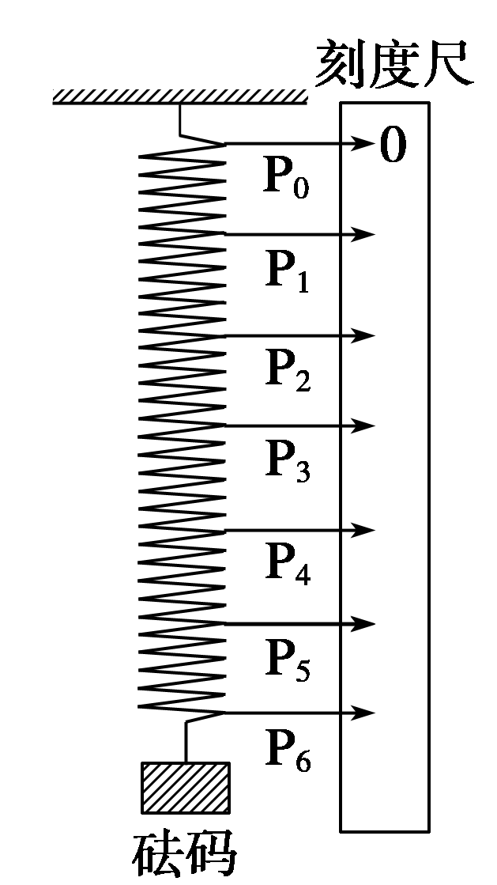
考题2 探究弹力和弹簧伸长量的关系
(2014·新课标Ⅱ·23)某实验小组探究弹簧的
劲度系数k与其长度(圈数)的关系.实验装置如图3所
示：一均匀长弹簧竖直悬挂，7个指针P₀、P₁、P₂、
P₃、P₄、P₅、P₆分别固定在弹簧上距悬点0、10、
20、30、40、50、60圈处；通过旁边竖直放置的
刻度尺，可以读出指针的位置，P₀指向0刻度.
例 2
图3

Slide 13
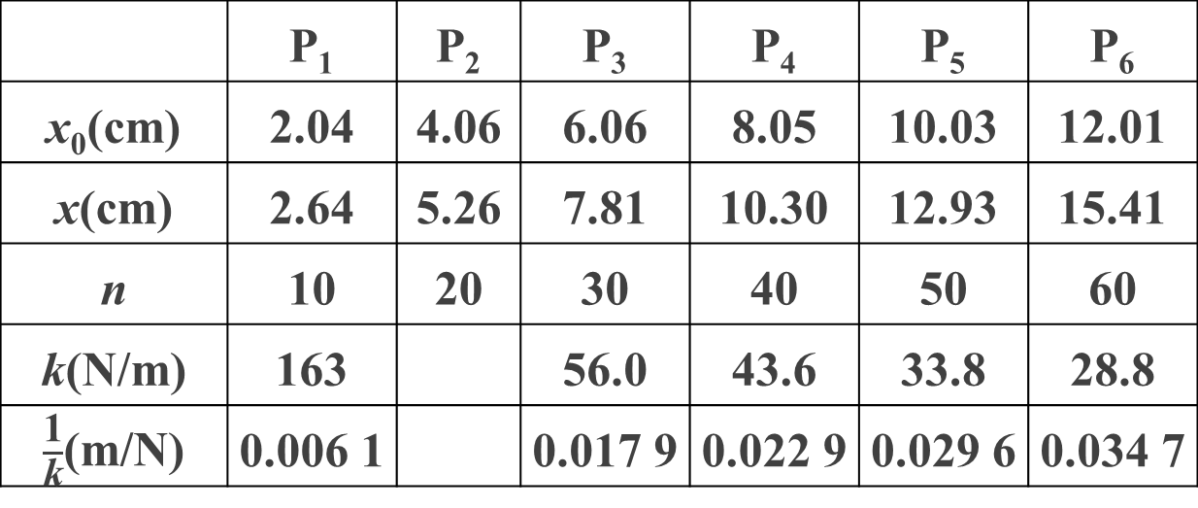
设弹簧下端未挂重物时，各指针的位置记为x₀；挂有质量为0.100 kg的砝码时，各指针的位置记为x.测量结果及部分计算结果如下表所示(n为弹簧的圈数，取重力加速度为9.80 m/s²).已知实验所用弹簧总圈数为60，整个弹簧的自由长度为11.88 cm.
 | P₁ | P₂ | P₃ | P₄ | P₅ | P₆
x₀(cm) | 2.04 | 4.06 | 6.06 | 8.05 | 10.03 | 12.01
x(cm) | 2.64 | 5.26 | 7.81 | 10.30 | 12.93 | 15.41
n | 10 | 20 | 30 | 40 | 50 | 60
k(N/m) | 163 |  | 56.0 | 43.6 | 33.8 | 28.8
$\frac{\text{1}}{\text{k}}$(m/N) | 0.006 1 |  | 0.017 9 | 0.022 9 | 0.029 6 | 0.034 7

Slide 14
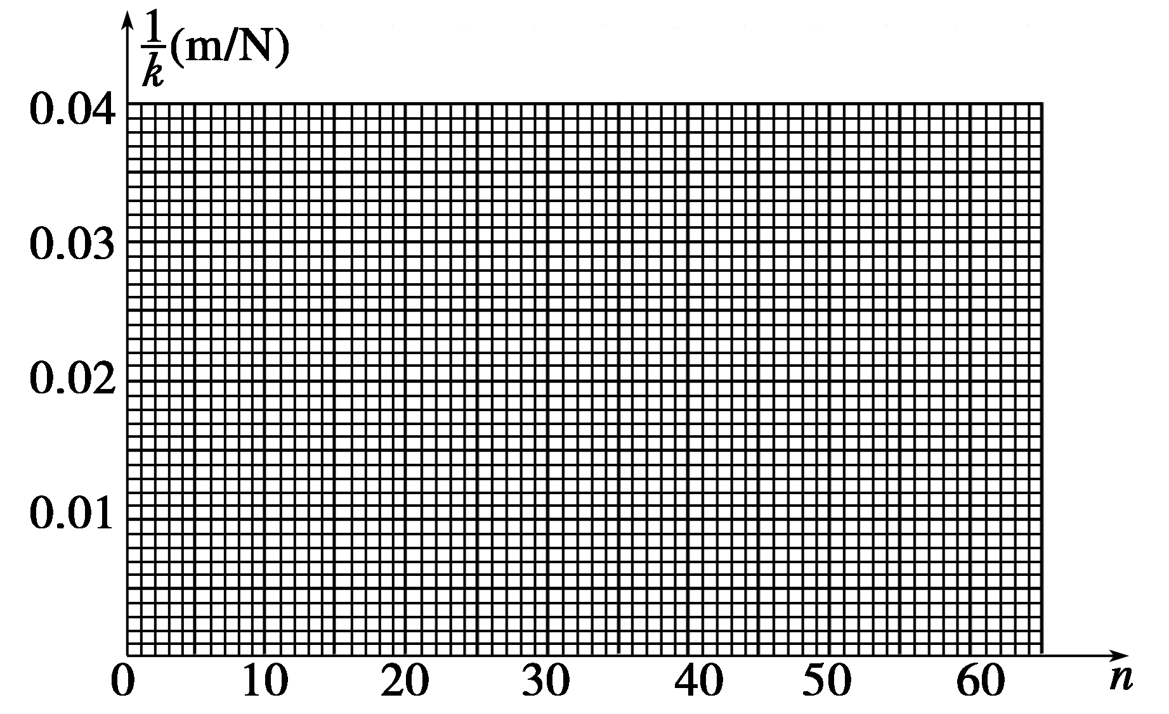
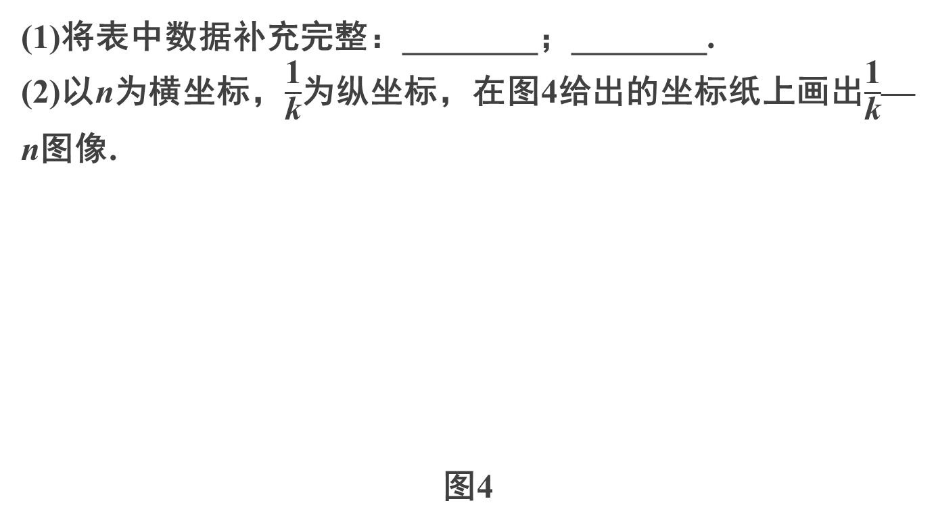
(1)将表中数据补充完整：________；________.
(2)以n为横坐标，$\frac{\text{1}}{\text{k}}$为纵坐标，在图4给出的坐标纸上画出$\frac{\text{1}}{\text{k}}$—n图像.
图4

Slide 15
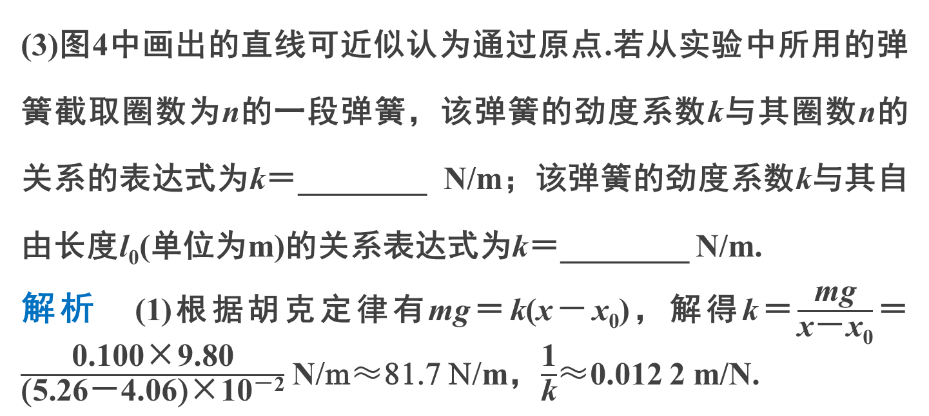
(3)图4中画出的直线可近似认为通过原点.若从实验中所用的弹簧截取圈数为n的一段弹簧，该弹簧的劲度系数k与其圈数n的关系的表达式为k＝________ N/m；该弹簧的劲度系数k与其自由长度l₀(单位为m)的关系表达式为k＝________ N/m.
解析 (1)根据胡克定律有mg＝k(x－x₀)，解得k＝$\frac{\text{mg}}{\text{x}\text{－}\text{x}\text{0}}$＝$\frac{\text{0.100}\text{×}\text{9.80}}{\text{(}\text{5.26}\text{－}\text{4.06}\text{)}\text{×}\text{10}\text{－}\text{2}}$ N/m≈81.7 N/m，$\frac{\text{1}}{\text{k}}$≈0.012 2 m/N.

Slide 16
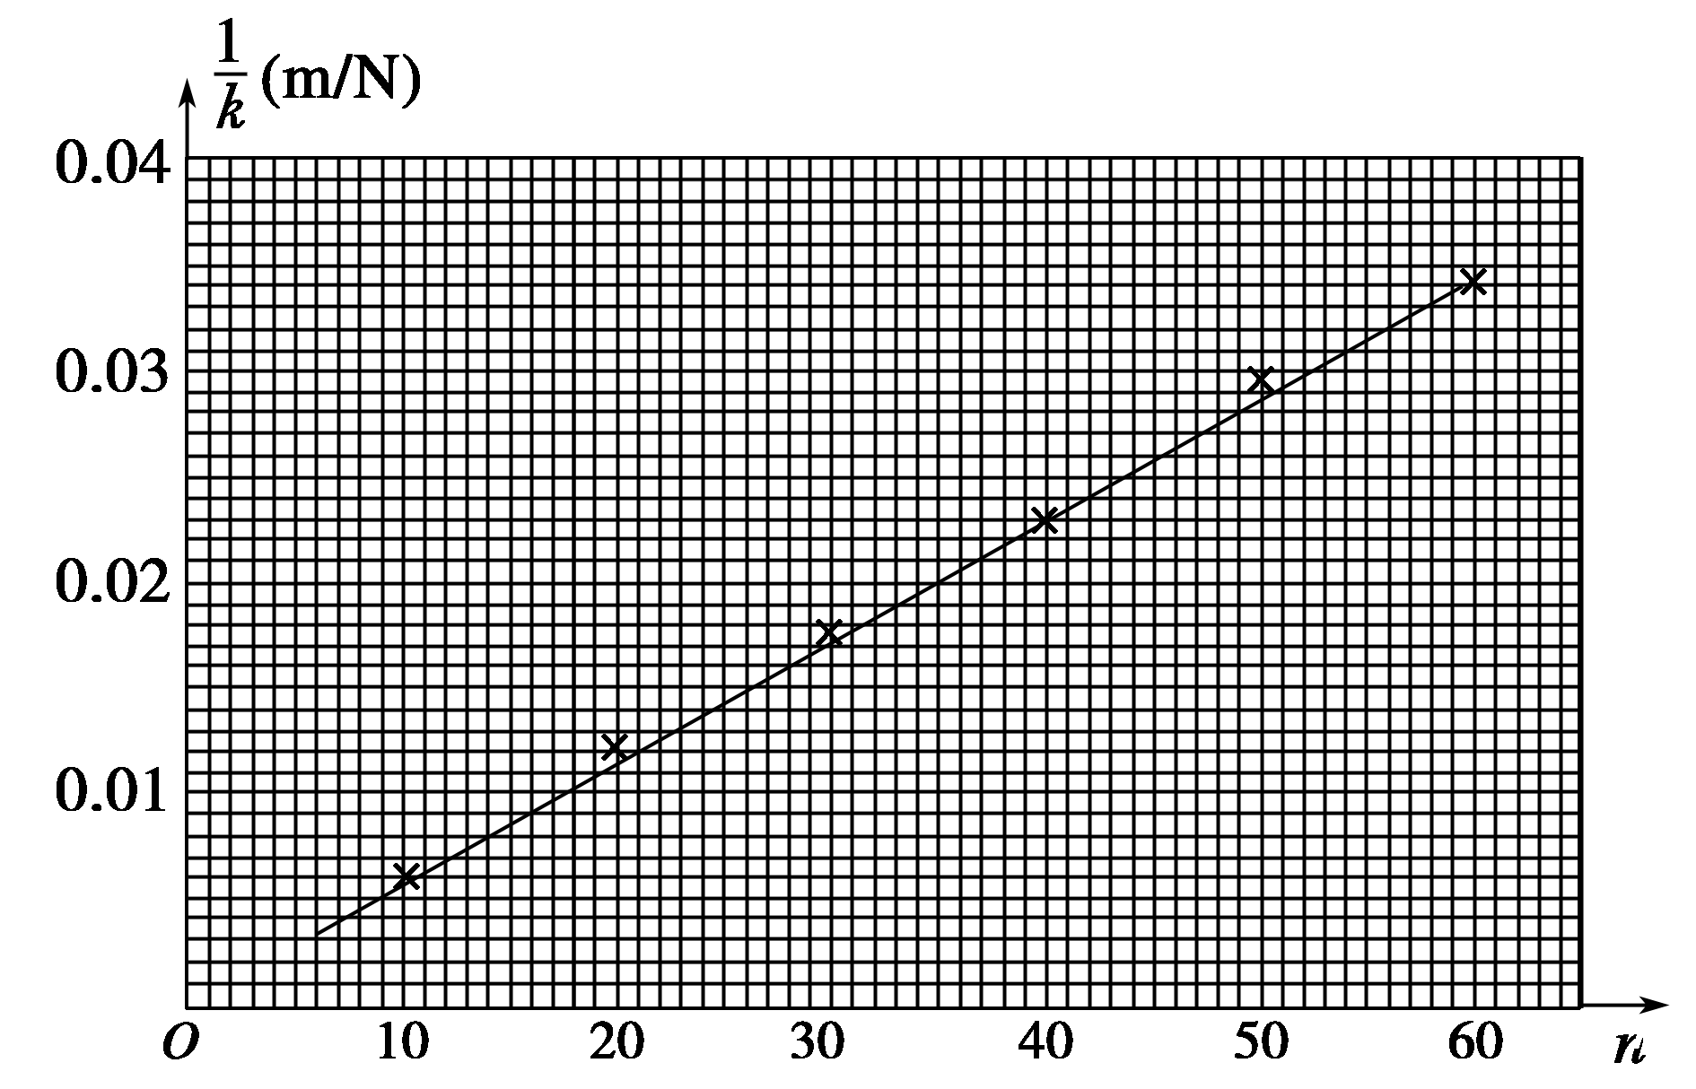
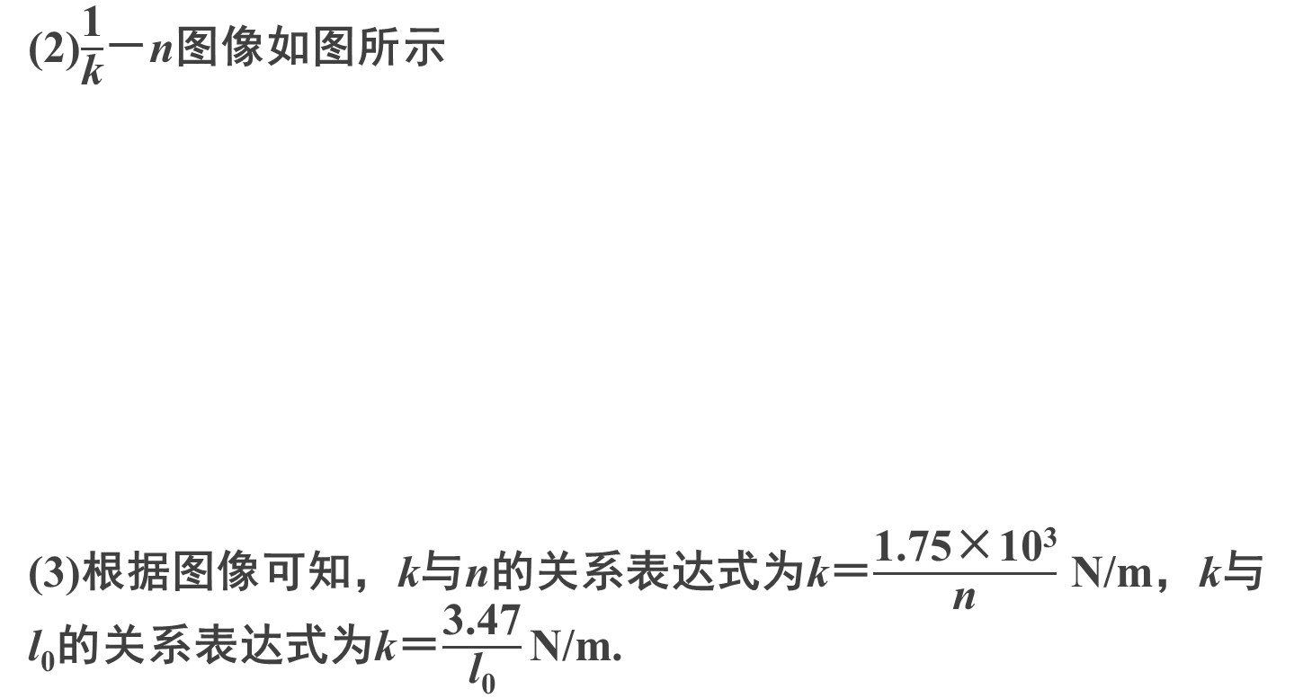
(2)$\frac{\text{1}}{\text{k}}$－n图像如图所示
(3)根据图像可知，k与n的关系表达式为k＝$\frac{\text{1.75}\text{×}\text{10}\text{3}}{\text{n}}$ N/m，k与l₀的关系表达式为k＝$\frac{\text{3.47}}{\text{l}\text{0}}$ N/m.

Slide 17
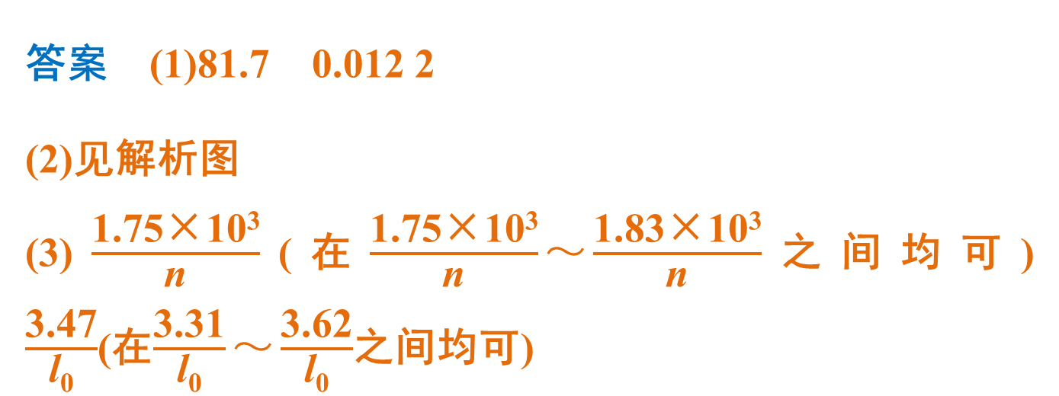
答案 (1)81.7 0.012 2
(2)见解析图
(3)$\frac{\text{1.75}\text{×}\text{10}\text{3}}{\text{n}}$(在$\frac{\text{1.75}\text{×}\text{10}\text{3}}{\text{n}}～\frac{\text{1.}\text{83}\text{×}\text{10}\text{3}}{\text{n}}$之间均可) $\frac{\text{3.47}}{\text{l}\text{0}}$(在$\frac{\text{3.31}}{\text{l}\text{0}}～\frac{\text{3.62}}{\text{l}\text{0}}$之间均可)

Slide 18
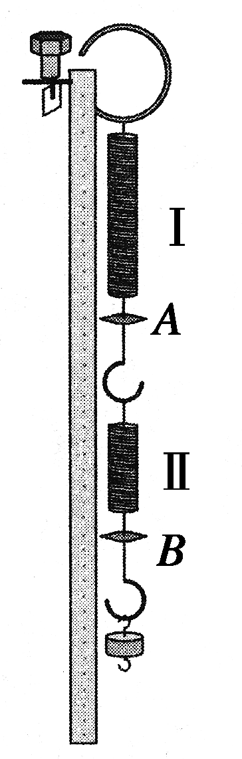
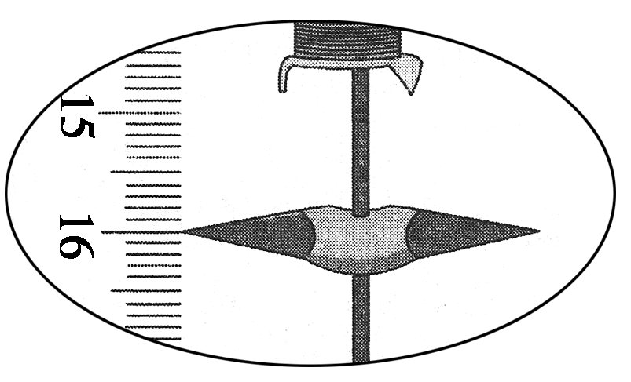
突破训练
2.(2014·浙江·21)在“探究弹力和弹簧伸长的关系”时，
某同学把两根弹簧如图5连接起来进行探究.
(1)某次测量如图6所示，指针示数为________ cm.
图5
图6

Slide 19
钩码数 | 1 | 2 | 3 | 4
L_{A}/cm | 15.71 | 19.71 | 23.66 | 27.76
L_{B}/cm | 29.96 | 35.76 | 41.51 | 47.36
(2)在弹性限度内，将50 g的钩码逐个挂在弹簧下端，得到指针A、B的示数L_{A}和L_{B}如表所示.用表中数据计算弹簧Ⅰ的劲度系数为_______ N/m(重力加速度g＝10 m/s²).由表中数据________
(填“能”或“不能”)计算出弹簧Ⅱ的劲度系数.
解析 (1)刻度尺分度值为1毫米，读数应估读到毫米下一位，故指针的示数为16.00 cm.

Slide 20
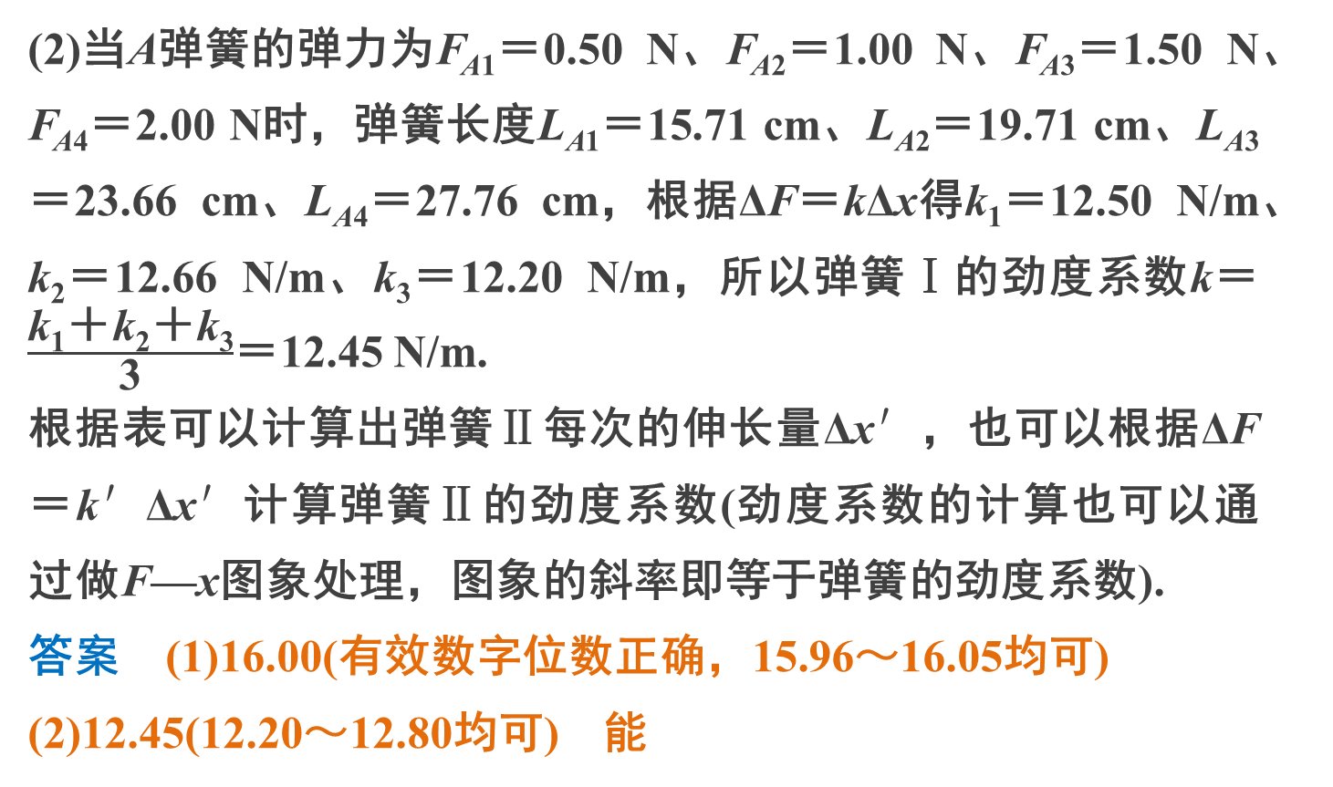
(2)当A弹簧的弹力为F_{A1}＝0.50 N、F_{A2}＝1.00 N、F_{A3}＝1.50 N、F_{A4}＝2.00 N时，弹簧长度L_{A1}＝15.71 cm、L_{A2}＝19.71 cm、L_{A3}＝23.66 cm、L_{A4}＝27.76 cm，根据ΔF＝kΔx得k₁＝12.50 N/m、k₂＝12.66 N/m、k₃＝12.20 N/m，所以弹簧Ⅰ的劲度系数k＝$\frac{\text{k}\text{1}\text{＋}\text{k}\text{2}\text{＋}\text{k}\text{3}}{\text{3}}$＝12.45 N/m.
根据表可以计算出弹簧Ⅱ每次的伸长量Δx′，也可以根据ΔF＝k′Δx′计算弹簧Ⅱ的劲度系数(劲度系数的计算也可以通过做F—x图象处理，图象的斜率即等于弹簧的劲度系数).
答案 (1)16.00(有效数字位数正确，15.96～16.05均可)
(2)12.45(12.20～12.80均可) 能

Slide 21
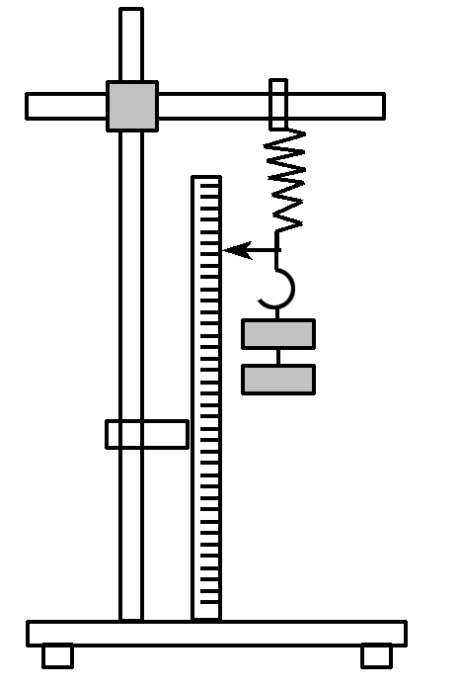
3.如图7为“测量弹簧劲度系数”的实验装置图，弹
簧的上端固定在铁架台上，下端装有指针及挂钩，
指针恰好指向一把竖直立起的毫米刻度尺.现在测得
在挂钩上挂上一定数量钩码时指针在刻度尺上的读
数如下表：
图7
钩码数n | 0 | 1 | 2 | 3 | 4 | 5
刻度尺读数x_{n}(cm) | 2.62 | 4.17 | 5.70 | 7.22 | 8.84 | 10.43

Slide 22
已知所有钩码的质量可认为相同且为m₀＝50 g，当地重力加速度g＝9.8 m/s².请回答下列问题：
(1)请根据表格数据计算出弹簧的劲度系数k＝____ N/m.(结果保留两位有效数字)
(2)考虑到在没有挂钩码时弹簧自身有重量，测量的弹簧劲度系数k的值与真实值相比较____________(填“偏大”、“偏小”或“没有影响”).

Slide 23
解析 (1)根据胡克定律k(x－x₀)＝nm₀g，代入数据求k，再求平均得k＝32 N/m；
(2)因在计算弹力时把弹簧自身的重量引起的形变量减去了，故弹簧自身有重量对测量值没有影响.
答案 (1)32 (2)没有影响

Slide 24
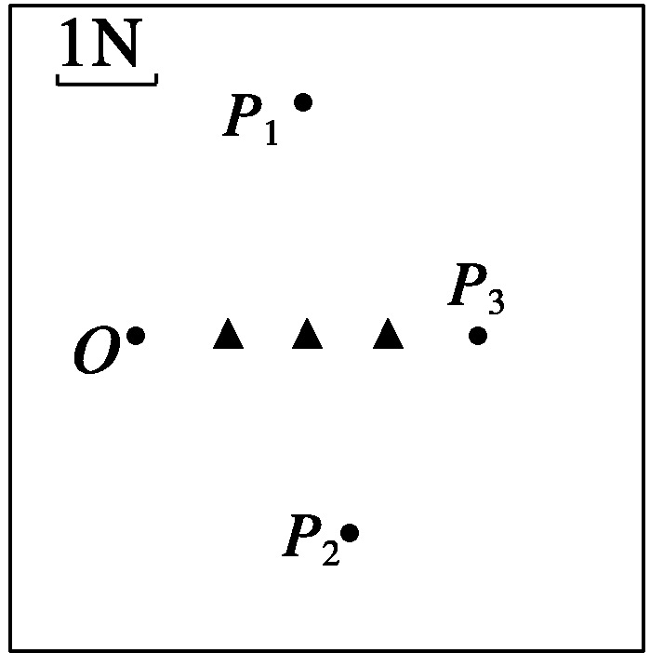
考题3 验证力的平行四边形定则
(2014·江苏·11)小明通过实验验证力的平
行四边形定则.
(1)实验记录纸如图8所示，O点为橡皮筋被拉伸
后伸长到的位置，两弹簧测力计共同作用时，
拉力F₁和F₂的方向分别过P₁和P₂点；一个弹簧测
力计拉橡皮筋时，拉力F₃的方向过P₃点.三个力的
大小分别为：F₁＝3.30 N、F₂＝3.85 N和F₃＝4.25 N.请根据图中给出的标度作图求出F₁和F₂的合力.
例 3
图8

Slide 25
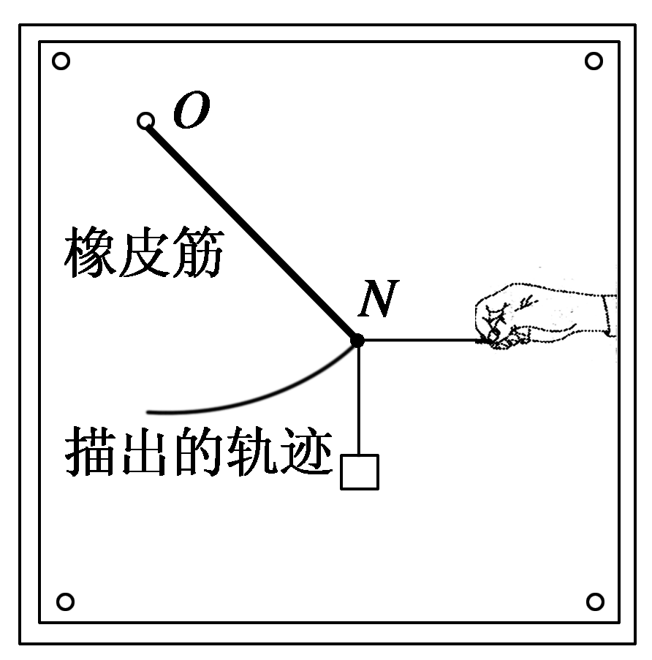
(2)仔细分析实验，小明怀疑实验中的橡皮筋被多次拉伸后弹性发生了变化，影响实验结果.他用弹簧测力计先后两次将橡皮筋拉伸到相同长度，发现读数不相同，于是进一步探究了拉伸过程对橡皮筋弹性的影响.
实验装置如图9所示，将一张白纸固定在竖直
放置的木板上，橡皮筋的上端固定于O点，下
端N挂一重物.用与白纸平行的水平力缓慢地移
动N，在白纸上记录下N的轨迹.重复上述过程,
再次记录下N的轨迹.
图9

Slide 26
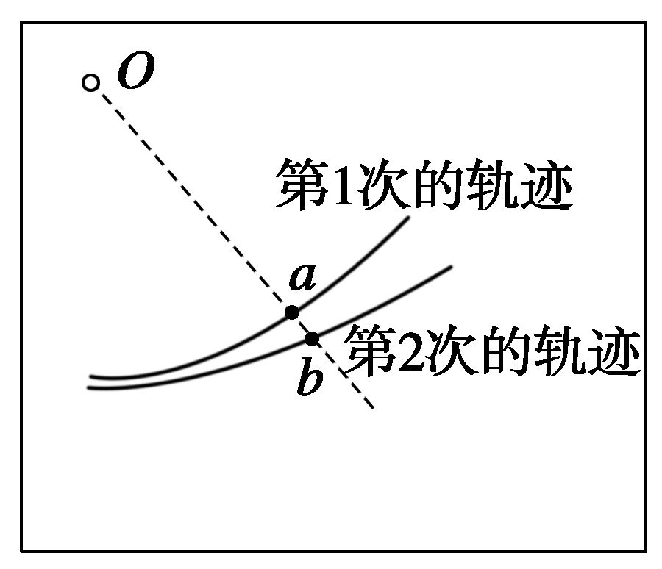
两次实验记录的轨迹如图10所示.过O点作一条直线与轨迹交于a、b两点，则实验中橡皮筋分别被拉伸到a和b时所受拉力F_{a}、F_{b}的大小关系为________.
图10

Slide 27
(3)根据(2)中的实验，可以得出的实验结果有哪些？________
(填写选项前的字母)
A.橡皮筋的长度与受到的拉力成正比
B.两次受到的拉力相同时，橡皮筋第2次的长度较长
C.两次被拉伸到相同长度时，橡皮筋第2次受到的拉力较大
D.两次受到的拉力相同时，拉力越大，橡皮筋两次的长度之差
越大
(4)根据小明的上述实验探究，请对验证力的平行四边形定则实验提出两点注意事项.

Slide 28
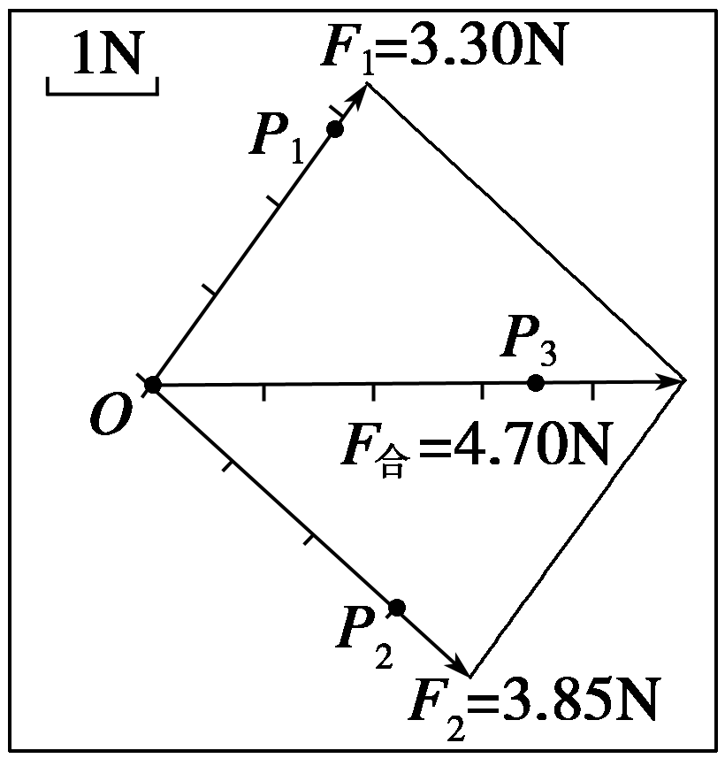
解析 (1)作出的图示如图所示.

Slide 29
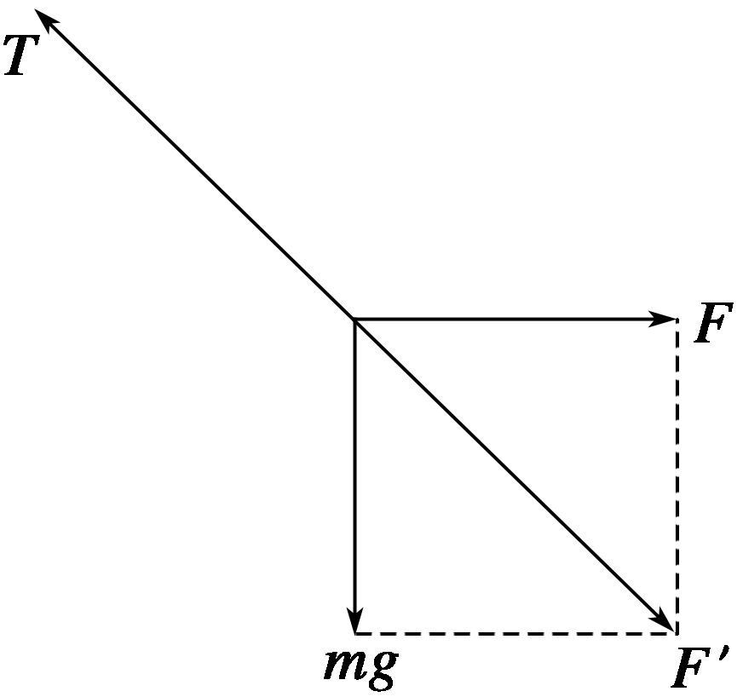
(2)重物受力情况如图所示，由于重力不变，两次实验时，橡皮筋拉力T的方向相同，故水平拉力F大小相等，即F_{a}＝F_{b}.
(3)根据题图可知，选项B、D正确，选项A、C错误.
(4)橡皮筋拉伸不宜过长，选用新橡皮筋等可减小误差.

Slide 30
答案 (1)见解析图(F_{合}＝4.6～4.9 N都算对)
(2)F_{a}＝F_{b}
(3)BD
(4)橡皮筋拉伸不宜过长；选用新橡皮筋(或：拉力不宜过大；选用弹性好的橡皮筋；换用弹性好的弹簧)

Slide 31
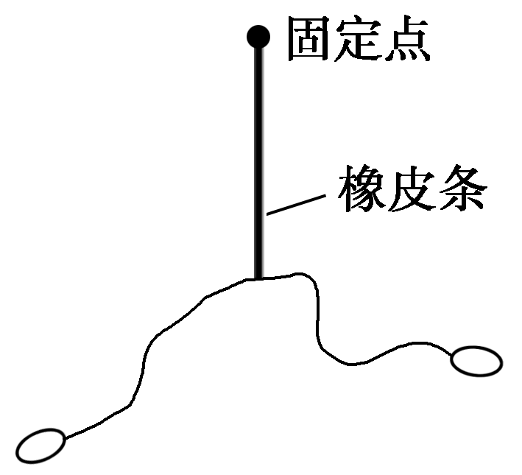
突破训练
4.(单选)在“验证力的平行四边形定则”实验
中，需要将橡皮条的一端固定在水平木板上，
另一端系上两根细绳，细绳的另一端都有绳
套(如图11所示).实验中需用两个弹簧秤分别
勾住绳套，并互成角度地拉橡皮条.在此过程
中，下列注意事项正确的是( )
A.两根细绳必须等长
B.两弹簧秤示数必须等大
C.橡皮条应与两绳夹角的平分线在同一直线上
D.在使用弹簧秤时要注意使弹簧秤与木板平面平行
图11

Slide 32
解析 细线的作用是能显示出力的方向，所以不必等长，故A错误；
只要弹簧秤有示数即可，并不一定要相等，故B错误；
两细线拉橡皮条时，只要确保拉到同一点即可，不一定橡皮条要在两细线的夹角平分线上，故C错误；
弹簧秤不能接触水平木板，否则产生摩擦，使弹簧秤示数偏大，故D正确.
答案 D

Slide 33
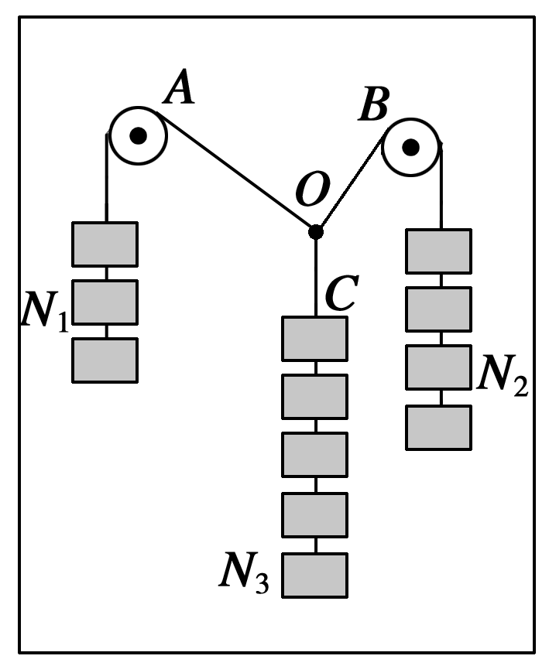
5.有同学利用如图12所示的装置来验证力的
平行四边形定则：在竖直木板上铺有白纸，
固定两个光滑的滑轮A和B，将绳子打一个
结点O，每个钩码的质量相等，当系统达到
平衡时，根据钩码的个数读出三根绳子的拉
力F_{TOA}、F_{TOB}和F_{TOC}，回答下列问题：
(1)改变钩码个数，实验能完成的是________.
A.钩码的个数N₁＝N₂＝2，N₃＝4
B.钩码的个数N₁＝N₃＝3，N₂＝4
C.钩码的个数N₁＝N₂＝N₃＝4
D.钩码的个数，N₁＝3，N₂＝4，N₃＝5
图12

Slide 34
(2)在拆下钩码和绳子前，应该做好三个方面的记录：
_____________________________________________________；
_____________________________________________________；
_____________________________________________________.
解析 (2)为验证平行四边形定则，必须通过作受力图.所以先明确受力点，其次要作出力的方向并读出力的大小，最后作出力的图示.因此要做好记录，需从力的三要素角度出发：需记录O点的位置；钩码的个数N₁、N₂、N₃；拉力F_{TOA}、F_{TOB}、F_{TOC}的方向.

Slide 35
答案 (1)BCD
(2)标记结点O的位置 钩码的个数N₁、N₂、N₃ OA、OB、OC三段绳子的方向

Slide 36
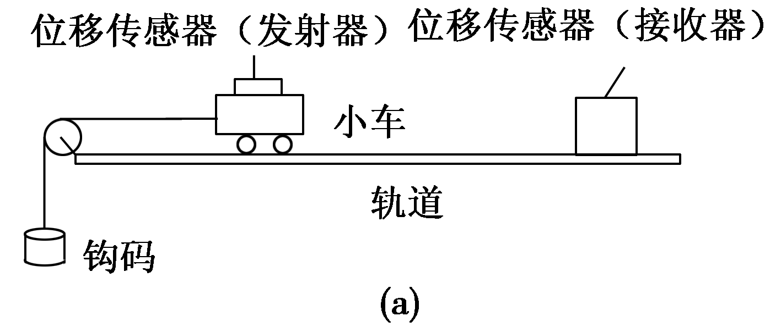
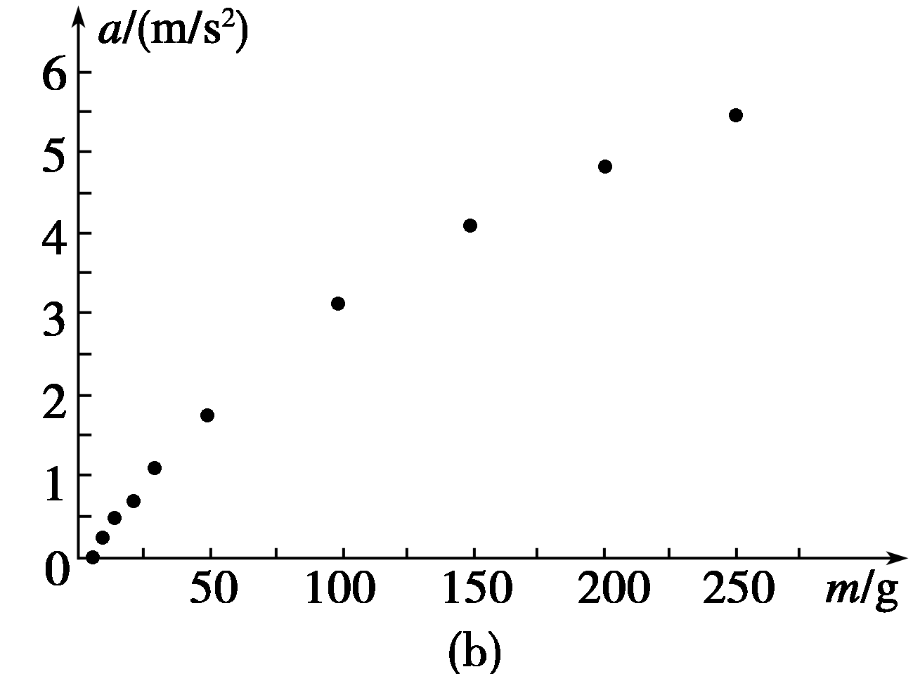
考题4 探究加速度与力、质量的关系
(2014·新课标Ⅰ·22)某同学利用图13(a)所示实验装置及数字化信息系统获得了小车加速度a与钩码的质量m的对应关系图，如图(b)所示.实验中小车(含发射器)的质量为200 g，实验时选择了不可伸长的轻质细绳和轻定滑轮，小车的加速度由位移传感器及与之相连的计算机得到.回答下列问题：
例 4
图13

Slide 37
(1)根据该同学的结果，小车的加速度与钩码的质量成________
(填“线性”或“非线性”)关系.
(2)由图(b)可知，a—m图线不经过原点，可能的原因是_______
____________________.
(3)若利用本实验装置来验证“在小车质量不变的情况下，小车的加速度与作用力成正比”的结论，并直接以钩码所受重力mg作为小车受到的合外力，则实验中应采取的改进措施是______
_______________，钩码的质量应满足的条件是_____________.

Slide 38
解析 (1)由图像可知小车的加速度与钩码的质量成非线性关系.
(2)a—m图线不经过原点，在m轴上有截距，即挂上小钩码后小车加速度仍为零，可能的原因是存在摩擦力.
(3)本实验直接以钩码所受重力mg作为小车受到的合外力，则应采取的措施是调节轨道的倾斜度以平衡摩擦力，钩码的质量应满足的条件是远小于小车的质量.
答案 (1)非线性 (2)存在摩擦力 (3)调节轨道的倾斜度以平衡摩擦力 远小于小车的质量

Slide 39
突破训练
6.甲、乙两个同学用如图14所示的实验装置共同研究在保持受到的牵引力不变的条件下，小车的加速度与其质量的关系.
(1)甲同学通过对小车所牵引纸带的测量，就能得出小车的加速度a.图15是某次实验所打出的一条纸带，在纸带上标出了5个计数点，在相邻的两个计数点之间还有4个点未标出，图中数据的单位是cm.实验中使用的电源是频率为f＝50 Hz的交变电流.根据以上数据，可以算出小车的加速度a＝________ m/s².(结果保留三位有效数字)

Slide 40
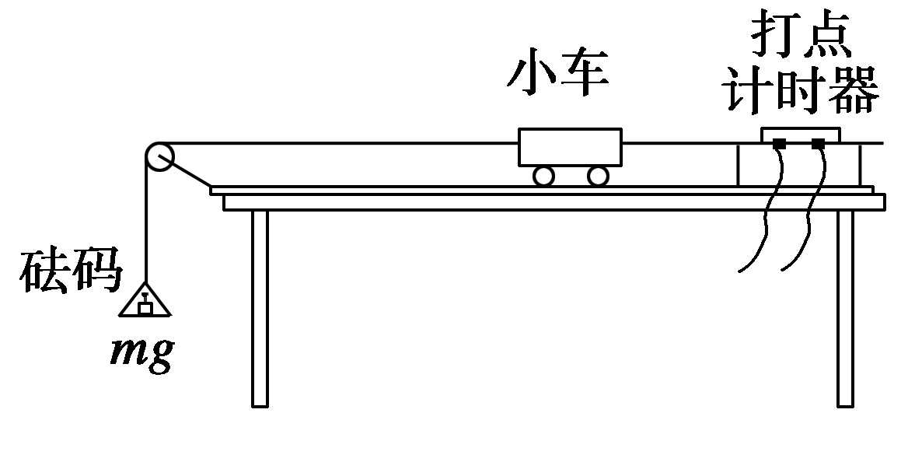
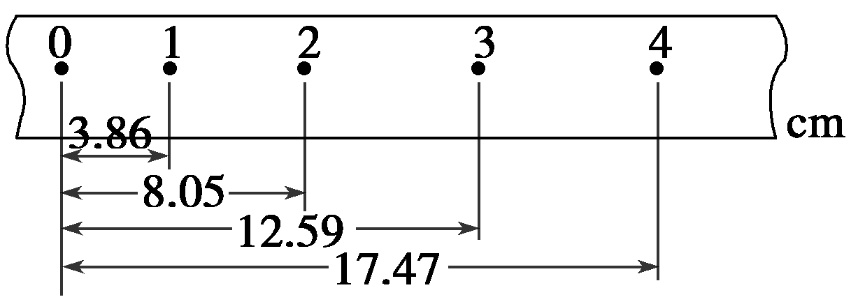
图14
图15

Slide 41
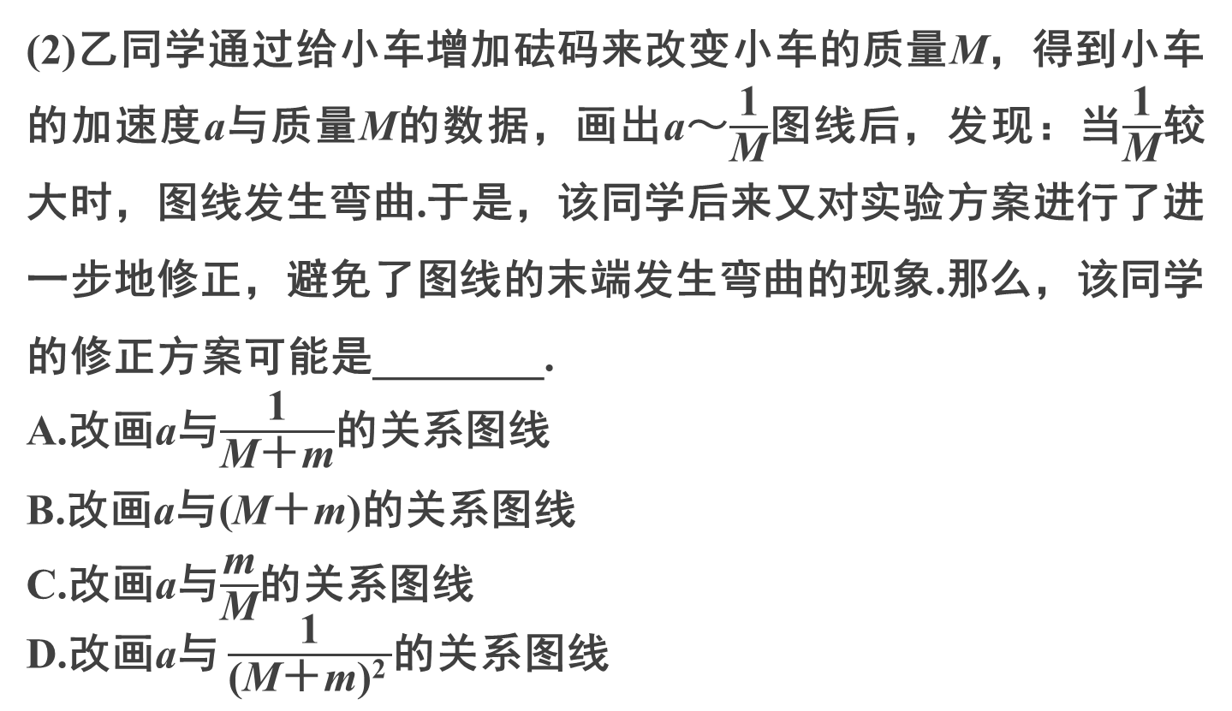
(2)乙同学通过给小车增加砝码来改变小车的质量M，得到小车的加速度a与质量M的数据，画出a～$\frac{\text{1}}{\text{M}}$图线后，发现：当$\frac{\text{1}}{\text{M}}$较大时，图线发生弯曲.于是，该同学后来又对实验方案进行了进一步地修正，避免了图线的末端发生弯曲的现象.那么，该同学的修正方案可能是________.
A.改画a与$\frac{\text{1}}{\text{M}\text{＋}\text{m}}$的关系图线
B.改画a与(M＋m)的关系图线
C.改画a与$\frac{\text{m}}{\text{M}}$的关系图线
D.改画a与 $\frac{\text{1}}{\text{(}\text{M}\text{＋}\text{m}\text{)}\text{2} }$的关系图线

Slide 42
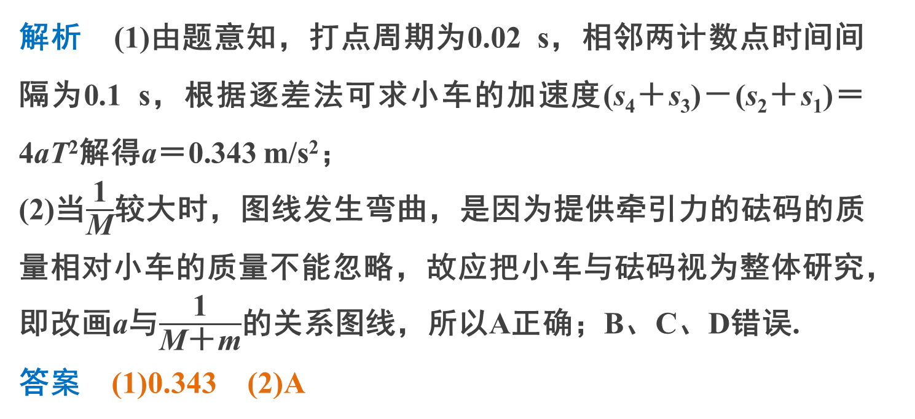
解析 (1)由题意知，打点周期为0.02 s，相邻两计数点时间间隔为0.1 s，根据逐差法可求小车的加速度(s₄＋s₃)－(s₂＋s₁)＝4aT²解得a＝0.343 m/s²；
(2)当$\frac{\text{1}}{\text{M}}$较大时，图线发生弯曲，是因为提供牵引力的砝码的质量相对小车的质量不能忽略，故应把小车与砝码视为整体研究，即改画a与$\frac{\text{1}}{\text{M}\text{＋}\text{m}}$的关系图线，所以A正确；B、C、D错误.
答案 (1)0.343 (2)A

Slide 43
谢谢观看
www.91taoke.com
更多精彩内容请登录：

